Slide 1

সবাইকে শুভেচ্ছা

Slide 2


শিক্ষক পরিচিতি
ফকির সহিদুল ইসলাম
বি,এস,সি (অনার্স),বি,এড, এম,এস,সি (গণিত)
সহকারী শিক্ষক (গণিত)
সেন্ট পল্‌স উচ্চ বিদ্যালয়
মোংলা,বাগেরহাট ।
মোবাইলঃ ০১৭১৬১৬৯৮৬৩
ই-মেইলঃ fakirsahidul87@gmail.com

Slide 3

পাঠ পরিচিতি
শ্রেনি – ৯ম
অধ্যায় – ৪র্থ
তারিখ – ২৭/১০/২০১৯
সময়- ৫০ মিনিট

Slide 4

লক্ষ্য কর
axa=a²
axaxa=a³
axaxaxa=a⁴
axaxaxaxa=a⁵
……………………..
axaxaxaxaxax…………=a^{n}

Slide 5
a^{n}
সূচক/ ঘাত/পাওয়ার
ভিত্তি

Slide 6
তাহলে আজ আমরা শিখবঃ
সূচক

Slide 7
শিখনফল
এই পাঠ শেষে শিক্ষার্থীরা-
১। সূচকের সূত্রাবলী বর্ননা করতে পারবে ।
২।সূচকীয় রাশির সংজ্ঞা দিতে পারবে ।
৩।সূচকের সূত্র প্রয়োগ করে বিভিন্ন সমস্যার সমাধান করতে পারবে ।

Slide 8
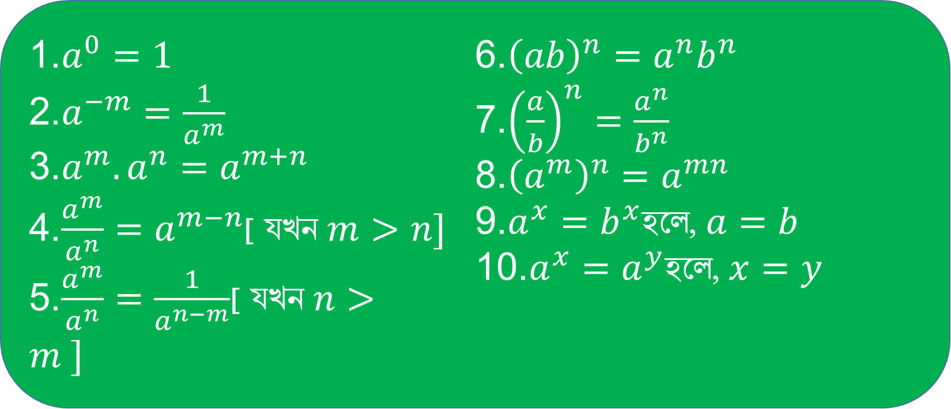
প্রয়োজনীয় সূত্রাবলীঃ
1.$a^{0}=1$
2.$a^{−m}=\frac{1}{a^{m}}$
3.$a^{m}.a^{n}=a^{m+n}$
4.$\frac{a^{m}}{a^{n}}=a^{m−n}$[ যখন $m>n]$
5.$\frac{a^{m}}{a^{n}}=\frac{1}{a^{n−m}}$[ যখন $n>m ]$
6.${\left(ab\right)}^{n}=a^{n}b^{n}$
7.${\left(\frac{a}{b}\right)}^{n}=\frac{a^{n}}{b^{n}}$
8.${\left(a^{m}\right)}^{n}=a^{mn}$
9.$a^{x}=b^{x}$হলে, $a=b$
10.$a^{x}=a^{y}$হলে, $x=y$

Slide 9
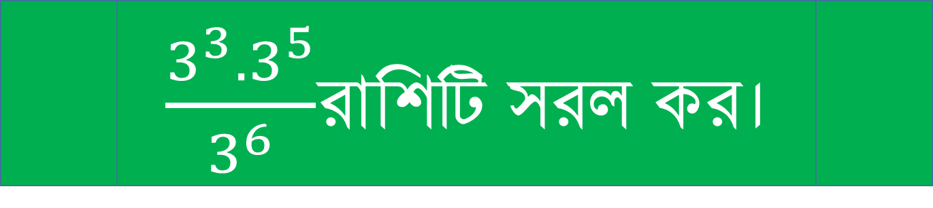
সমস্যাঃ ১
$\frac{3^{3}.3^{5}}{3^{6}}$রাশিটি সরল কর।

Slide 10
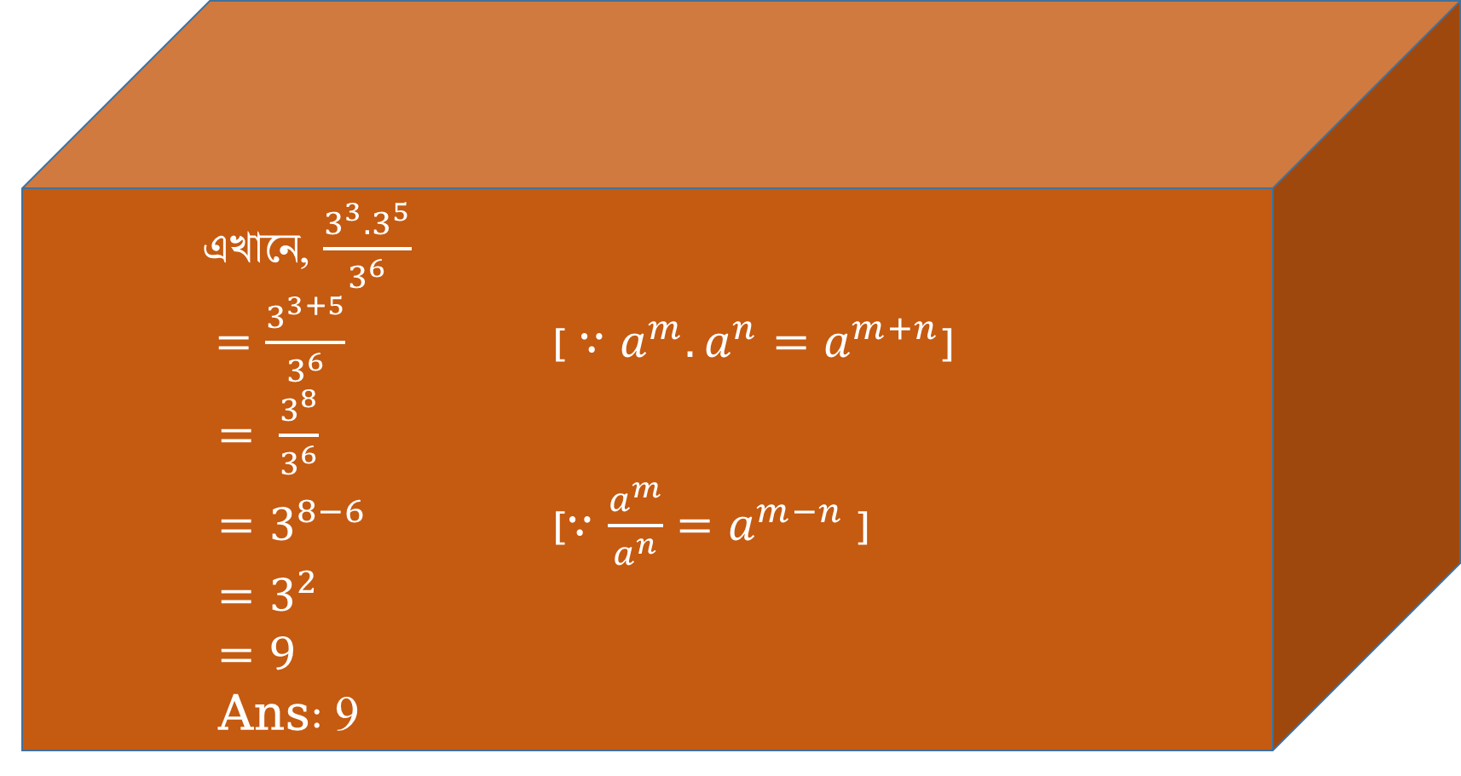
সমাধান
এখানে, $\frac{3^{3}.3^{5}}{3^{6}}$
$=\frac{3^{3+5}}{3^{6}}$ [ $∵a^{m}.a^{n}=a^{m+n}$]
$= \frac{3^{8}}{3^{6}}$
$=3^{8−6}$ [$∵\frac{a^{m}}{a^{n}}=a^{m−n}$ ]
$=3^{2}$
$=9$
Ans: 9

Slide 11
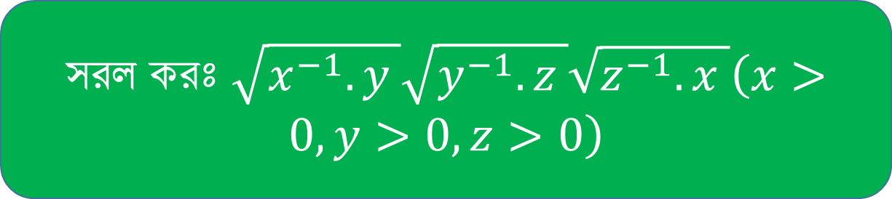
সমস্যাঃ২
সরল করঃ $\sqrt{x^{−1}.y }\sqrt{y^{−1}.z }\sqrt{z^{−1}.x }\left(x>0, y>0, z>0\right)$

Slide 12
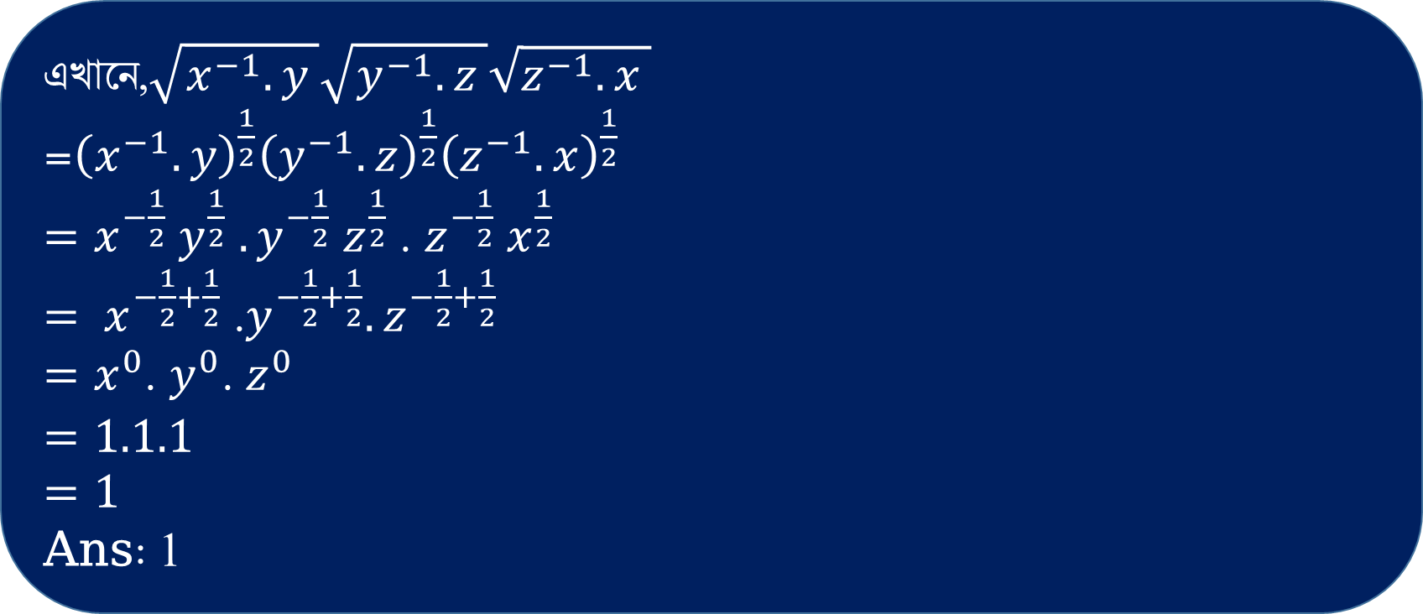
সমাধান
এখানে,$\sqrt{x^{−1}.y }\sqrt{y^{−1}.z }\sqrt{z^{−1}.x }$
=${\left(x^{−1}.y\right)}^{\frac{1}{2}}{\left(y^{−1}.z\right)}^{\frac{1}{2}}{\left(z^{−1}.x\right)}^{\frac{1}{2}}$
$=x^{−\frac{1}{2}} y^{\frac{1}{2}}{ . y}^{−\frac{1}{2}} z^{\frac{1}{2}}$ . $z^{−\frac{1}{2}} x^{\frac{1}{2}}$
$= x^{−\frac{1}{2}+\frac{1}{2}}$ .$y^{−\frac{1}{2}+\frac{1}{2}}{.z}^{−\frac{1}{2}+\frac{1}{2}}$
$=x^{0}$. $y^{0}$. $z^{0}$
$$=1.1.1$$
$$=1$$
Ans: 1

Slide 13
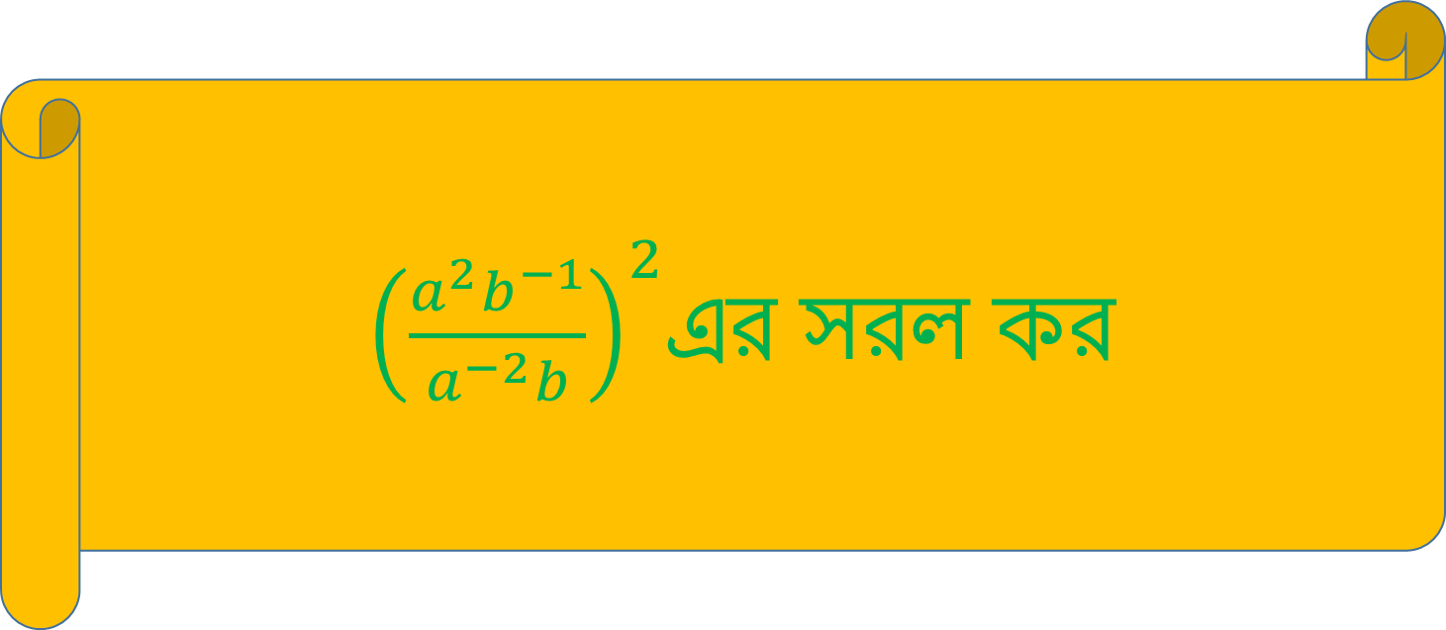
দলীয় কাজ
${\left(\frac{a^{2}b^{−1}}{a^{−2}b}\right)}^{2}$এর সরল কর

Slide 14
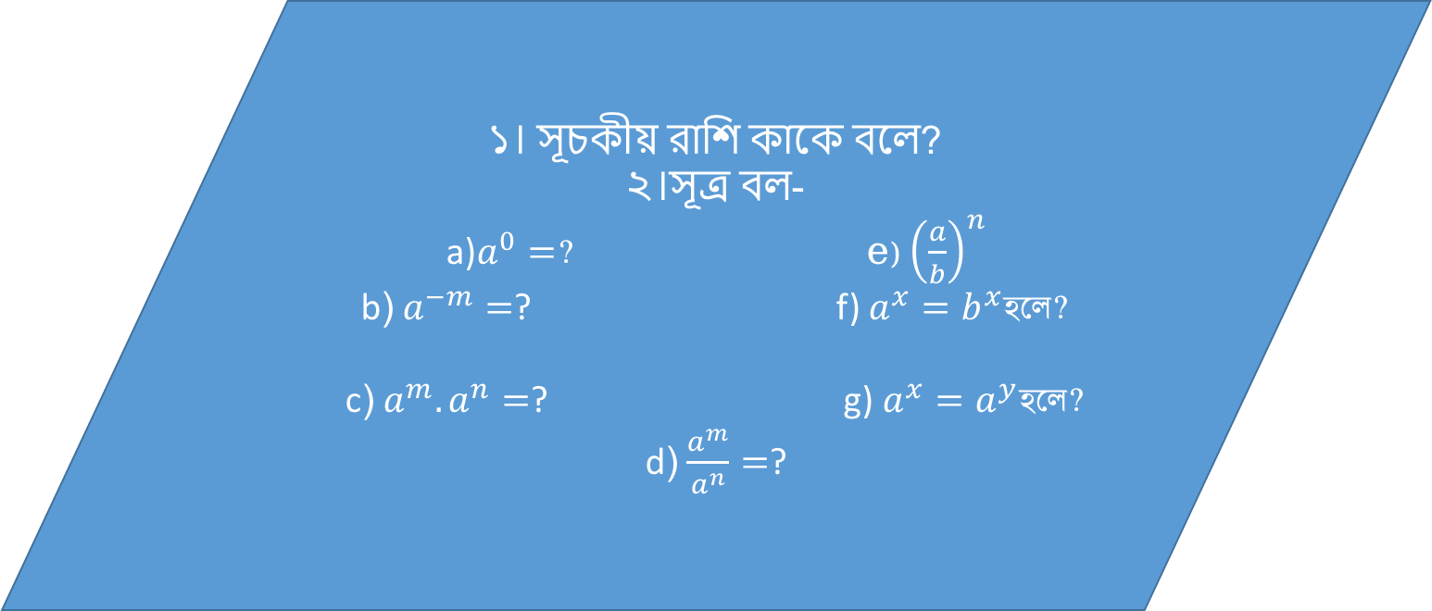
মূল্যায়ন
১। সূচকীয় রাশি কাকে বলে?
২।সূত্র বল-
a)$a^{0}=$? e) ${\left(\frac{a}{b}\right)}^{n}$
b) $a^{−m}=$? f) $a^{x}=b^{x}$হলে?
c) $a^{m}.a^{n}=$? g) $a^{x}=a^{y}$হলে?
d) $\frac{a^{m}}{a^{n}}=$?

Slide 15
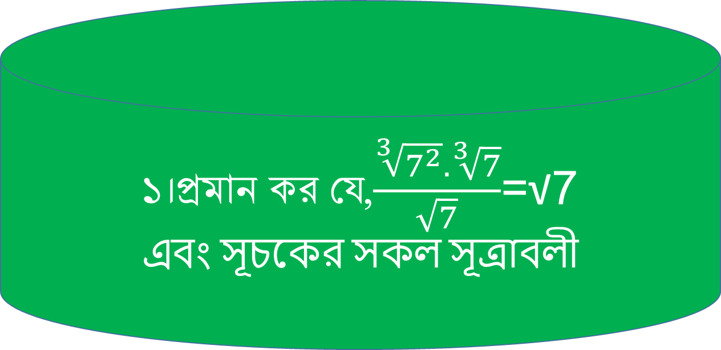
বাড়ির কাজ
১।প্রমান কর যে,$\frac{\sqrt[3]{7^{2}}.\sqrt[3]{7}}{\sqrt{7}}$=√7
এবং সূচকের সকল সূত্রাবলী

Slide 16

ধন্যবাদ

